Slide 1

软件工程
西北工业大学软件学院
主讲人：郑江滨

Slide 2

01
基于组件的软件工程
02
敏捷软件开发
发展趋势
03
软件功能成熟度模型集成
04
智能化软件工程

Slide 3


Part.01
基于组件的软件工程

Slide 4

组件开发
敏捷开发
模型集成
智能化软件工程
1.1 基于组件的软件开发重点与组成
重点：对现有软件组件的集成。
基本思想：从现有组件库中选用满足要求的组件，按照已经定义好的软件体系结构，通过基于组件的软件工程过程，对这些组件进行装配来开发一个软件系统。
四类组件
第一类：供货商得到的商业组件
第二类：其他项目开发的内部组件，在项目中被复用
第三类：内部开发的组件，修改后在其他项目中被复用
第四类：重新创建的组件

Slide 5
组件开发
敏捷开发
模型集成
智能化软件工程
1.2 基于组件的软件开发过程
需求分析
基于组件的分析和设计
组件收集、选择、定制、开发
对选定组件进行单元测试
组件装配和集成
集成测试
系统测试
运行维护
获取软件系统规格说明
确定组件结构和规格以及组件之间的交互结构关系，选择开发工具和装配模型
查找所需要组件或开发新组件备用
在实际环境下重新分析测试组件
把组件装配成模块或打包。弄清组件之间的连接方式。 消除组件间接口的不兼容问题
检测组件之间交互出现的错误、组件集成之后的功能以及其整体结构
重点测试系统行为，包括性能测试、压力测试、恢复测试和安装测试
通过升级替换组件来改善和扩展软件功能，实现版本更迭

Slide 6
组件开发
敏捷开发
模型集成
智能化软件工程
1.3 组件的开发流程
定义：一个组件就是一组组合单元，它具有一组按契约或者合同说明的特定的接口和清晰的上下文依赖关系。一个组件可以独立的部署，以便被第三方组装。
开发流程：通常包括六个迭代
需求分析
设计
编码实现
组件测试
部署与管理
维护
分析建模，确定组件特性 成果：组件规格说明文档
进行功能逻辑和数据对象的设计 成果：组件设计文档
基于操作环境对组件进行代码实现
测试组件是否满足需求
提供打包和部署描述机制
更新扩大组件功能，解决使用过程中出现的问题

Slide 7
组件开发
敏捷开发
模型集成
智能化软件工程
1.4 组件的开发注意事项
组件粒度不宜过大，避免功能庞大
粒度：通常用组件提供的功能的数量度量
组件接口应具有高通用性
构建并管理一个组件库
库：包含适用组件及相关信息。通常包括增加、删除、描述、查询组件等操作

Slide 8
Part.02
敏捷软件开发

Slide 9
组件开发
敏捷开发
模型集成
智能化软件工程
2.1 敏捷开发理念
敏捷开发的价值观声明
个体和交互高于过程和工具
可运行的软件高于详尽的文档
与客户的合作高于合同谈判
对变更及时响应高于遵循计划

Slide 10
组件开发
敏捷开发
模型集成
智能化软件工程
2.1 敏捷开发理念
敏捷开发的12条原则
尽早和持续交付有价值的软件来让客户满意
需求变更可以发生在整个软件的开发过程中，客户对于需求的变更贯彻开发的全过程。敏捷过程利用变更为客户创造竞争优势
经常交付可工作的软件。交付的时间间隔越短越好
在整个软件开发周期中，业务人员和开发人员应该天天在一起工作
围绕受激励的个人构建项目，提供所需的环境和支持，并且信任他们能够完成
团队内部最有效果和效率的信息传递方法是面对面交谈

Slide 11
组件开发
敏捷开发
模型集成
智能化软件工程
2.1 敏捷开发理念
敏捷开发的12条原则
可工作的软件是进度的首要度量标准
敏捷过程提倡可持续的开发速度。应能保持一种长期稳定的开发速度
不断地关注优秀的技能和好的设计，增强敏捷能力
尽量使工作简单化
好的架构需求和设计来源于自组织团队
每隔一定时间，反省如何才能有效地工作，并相应调整自己的行为

Slide 12
组件开发
敏捷开发
模型集成
智能化软件工程
2.2 敏捷解决方案
轻量协作解决方案
轻量协作解决方案适合初创团队和小型组织开展任务协作。
应用：
看板
文档
报表
应用场景：任务协作类管理
需求管理
设计管理
敏捷开发
bug 管理

Slide 13
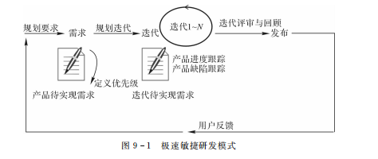
组件开发
敏捷开发
模型集成
智能化软件工程
2.2 敏捷解决方案
敏捷研发解决方案
全生命周期：需求、迭代、缺陷、任务、文档、报表、测试用例
作用：帮助软件开发团队实现全方位管理。
优势：更适合产品研发团队的项目管理，能够帮助软件开发团队敏捷迭代。
极速敏捷研发模式：

Slide 14
组件开发
敏捷开发
模型集成
智能化软件工程
2.2 敏捷解决方案
DevOps持续交付解决方案
应用：
项目管理
代码集成
持续集成与交付
测试管理
运维监控应用
开发流程：
需求
代码
构建
测试
发布
功能：帮助软件开发团队高效、可靠地构建与发布软件产品快速交付用户使用。

Slide 15
组件开发
敏捷开发
模型集成
智能化软件工程
2.2 敏捷解决方案
DevOps持续交付解决方案的四个功能特性
支持 Gitlab、Github、Jenkins 等主流研发工具。
能提供可视化的交付流水线管理。使全过程透明可控，帮助掌握流水线的执行情况，定位失败原因。
跟踪记录全生命周期的软件交付数据，帮助管理人员了解产品的研发过程，识别产品研发过程中的问题。
集成了丰富的项目报告模板，能够多种方式灵活配置通知提醒，快速反馈项目构建结果。

Slide 16
组件开发
敏捷开发
模型集成
智能化软件工程
2.3 敏捷的核心应用
敏捷是一种理念或思想，指导软件开发团队更加高效地研发软件产品。
Scrum是当前流行的敏捷开发框架，是一种增量、迭代的开发过程。
以腾讯的TAPD平台为例，研究敏捷开发下的产品研发全生命周期。
提供了看板、需求、迭代、测试、缺陷、DevOps、报表、文档等核心应用
将敏捷理念贯彻于产品研发的全生命周期

Slide 17
组件开发
敏捷开发
模型集成
智能化软件工程
2.3 敏捷的核心应用
看板
通过工序透明化，强化了生产线管理，防止了过量生产和运输。企业利用看板确保设备可用性，使生产有序进行。
开发团队用看板协调不同阶段和不同角色的研发工作，跟踪和记录软件开发过程中的任务进度和历程，使开发过程可视化。
以TAPD为例

Slide 18
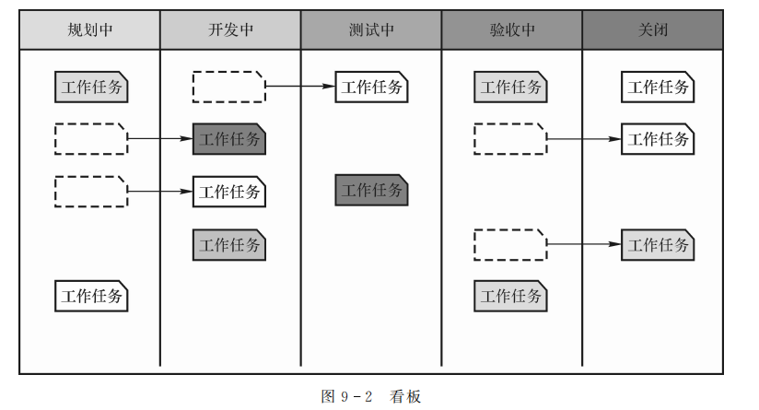
组件开发
敏捷开发
模型集成
智能化软件工程
2.3 敏捷的核心应用
看板
看板是TAPD轻量协作解决方案中的核心应用，
实现：
开发过程管理
需求管理
设计管理
bug管理
直观呈现各个过程的细节信息。
以TAPD为例

Slide 19
组件开发
敏捷开发
模型集成
智能化软件工程
2.3 敏捷的核心应用
看板
三阶段：To Do、Doing、Done
看板功能：
通过添加和拖动卡片来更新任务状态，确保进度透明。团队还可以根据需要定制看板流程。
成员视图，便于项目管理人员监控团队成员工作分配。
统计报表，展示项目进度、延期风险和成员分工合理性，了解项目状态，减少延期风险。
以TAPD为例

Slide 20
组件开发
敏捷开发
模型集成
智能化软件工程
2.3 敏捷的核心应用
需求
敏捷开发将用户需求表达为一系列规模较小的用户故事，简短说明目标软件系统的某个业务需求，描述了软件应用有价值的需求。
用户故事三要素：角色、功能和价值。
角色：使用系统功能的用户
功能：描述软件系统需要完成的业务逻辑
价值：定义功能的必要性以及对用户的价值
获得角色4个步骤：挖掘角色、整合角色、提炼角色、角色画像
以TAPD为例

Slide 21
组件开发
敏捷开发
模型集成
智能化软件工程
2.3 敏捷的核心应用
需求
用户故事：由需求描述和验收标准两个部分组成
需求描述：从用户的角度来阐述的需求价值，常规表达方式如下：
需求描述是指作为用户......
我希望......
以便......
验收标准：当前需求必须达到的目标细节进行描述，通常包括：
UI要求
测试标准
性能
以TAPD为例

Slide 22
组件开发
敏捷开发
模型集成
智能化软件工程
2.3 敏捷的核心应用
需求分析的INVEST原则
完成的用户故事遵守INVEST原则
独立(Independent)：用户故事应当尽量独立，且避免用户故事间的相互依赖
可讨论的(Negotiable)：故事的细节将在客户团队和软件开发团队的讨论中产生
对用户或客户有价值(Valuable)：应体现对用户或客户的价值，尽可能让用户编写用户故事
可估算的(Estimable)：内容是可以估算的，便于确定优先级等，并结合安排制订开发计划
规模小(Small)：工作量上应当尽量小
可测试(Testable)：用户故事必须是可测试的
以TAPD为例

Slide 23
组件开发
敏捷开发
模型集成
智能化软件工程
2.3 敏捷的核心应用
需求中用户故事的优先级
软件开发团队根据 MoSCoW 法则将用户故事的优先级分为4个级别。
必须：必须完成的用户需求。未完成该需求将导致项目失败
应该：应该做的用户需求。很重要，但不是必需的
可以：可以做，但不是必需的需求。可以提高用户的体验或满意度
不要：不要做或最不重要的需求。在项目中的回报最低，或在当前情况下是不适合的
以TAPD为例

Slide 24
组件开发
敏捷开发
模型集成
智能化软件工程
2.3 敏捷的核心应用
需求中用户故事估算
用户故事估算主要方法：工时和需求规模
工时：最常规的工作量估算方式，采用人时、人日等单位来描述完成指定用户故事所需的工作量
需求规模：敏捷需求估算的特有方式，以故事点估量需求的工作量。以完成一个基准用户故事所需要的工作量作为参照物，并将该参照物定义为一个故事点
以TAPD为例

Slide 25
组件开发
敏捷开发
模型集成
智能化软件工程
2.3 敏捷的核心应用
迭代
定义：将用户需求规划为多个周期较短的迭代，分批次地完成目标软件系统包含的业务内容。
内容：迭代包括迭代规划、设计、实施、测试、发布与交付以及回顾评审等活动。
作用：根据客户交付价值和发布计划来规划迭代，将目标软件系统包含的用户故事划分为多个迭代，约定各个迭代的交付内容。
以TAPD为例

Slide 26
组件开发
敏捷开发
模型集成
智能化软件工程
2.3 敏捷的核心应用
测试
敏捷开发中，测试是指一种遵循敏捷开发管理的实践，强调从用户的角度来测试软件产品。软件开发团队通过不断修正质量指标，完善测试策略，确保发布的软件版本成功地满足用户需求，及时实现用户价值。
敏捷测试与传统测试的区别：
传统测试：开发完成后才开始的，是软件交付前的最后一个环节。如果发现了问题，将导致软件开发过程返回到开发阶段。
敏捷测试：体现在每个迭代环节。快速发现、及时修复问题，并根据测试的结果实时调整阶段测试计划，提高软件开发团队的工作效率和质量。
以TAPD为例

Slide 27
组件开发
敏捷开发
模型集成
智能化软件工程
2.3 敏捷的核心应用
测试
TAPD在测试应用中三大主体功能
测试计划：测试工程师根据软件需求确定测试范围、任务、责任人以及对测试进度的安排。包括确定测试范围、制定测试策略和人员资源分配三个部分。
测试用例：测试工程师根据软件需求确定测试范围、任务、责任人以及对测试进度的安排。包括前置条件、用例步骤和预期结果三个部分。
测试执行：采用设计的测试用例来验证软件的正确性、完整性、安全性和质量要求的具体过程。
以TAPD为例

Slide 28
组件开发
敏捷开发
模型集成
智能化软件工程
2.3 敏捷的核心应用
测试
四步骤
制订测试计划
规划、关联测试用例
执行测试用例
生成测试报告
功能：管理软件测试，提供敏捷软件测试管理的一站式解决方案，实现对软件产品质量的全程把控。
以TAPD为例

Slide 29
组件开发
敏捷开发
模型集成
智能化软件工程
2.3 敏捷的核心应用
缺陷
缺陷是不可避免的。软件本身、团队工作和技术问题都可能导致出现缺陷。
后果：导致软件产品在某种程度上不能满足用户的需要，并且严重影响软件的质量，因此缺陷的管理和分析都是软件质量保证的重要环节。
缺陷管理两部分
缺陷信息管理
缺陷生命周期维护
以TAPD为例

Slide 30
组件开发
敏捷开发
模型集成
智能化软件工程
2.3 敏捷的核心应用
缺陷信息管理
缺陷四信息
缺陷标题：对缺陷内容的概括性描述
缺陷描述：对出现问题的详细描述，给出重现问题场景的详细步骤及预期的正确操作结果
优先级：表现处理缺陷的先后顺序
严重程度：表示该缺陷对软件产品本身和用户使用造成影响的程度
缺陷优先级五等级
紧急：表示缺陷必须立即解决
高：表示缺陷需要优先修复
中：表示缺陷可以按照正常队列等待修复
低：表示软件开发人员可以在方便的时间处理缺陷
无关紧要：表示该缺陷是与系统关联性不大的其他缺陷
以TAPD为例

Slide 31
组件开发
敏捷开发
模型集成
智能化软件工程
2.3 敏捷的核心应用
缺陷信息管理
缺陷严重程度五级别
致命：表示该缺陷会导致系统崩溃用户数据严重损坏，或者操作系统死机等问题
严重：表示软件系统的主要功能未实现或者主要路径上的功能出现问题
一般：表示系统的次要功能未实现，或者分支路径有问题，界面报错等
提示：是描述前端的样式存在问题，或者文字内容错误等
建议：指产品功能的体验需要优化等
以TAPD为例

Slide 32
组件开发
敏捷开发
模型集成
智能化软件工程
2.3 敏捷的核心应用
缺陷信息管理特点
缺陷的优先级和严重程度并不总是一一对应的。
软件团队定缺陷优先级时需权衡市场需求与质量风险。
TAPD提供标准缺陷模板，也支持定制模板以适应不同项目和团队需求。
以TAPD为例

Slide 33
组件开发
敏捷开发
模型集成
智能化软件工程
2.3 敏捷的核心应用
缺陷生命周期维护
缺陷的生命周期贯彻了缺陷从发现到被处理的整个过程。
缺陷拥有独立的生命周期，缺陷可能处于不同的状态，且随着缺陷的处理流程不同在不同的状态之间流转。
TAPD中提供了功能完整的缺陷应用，能够支持软件开发团队对缺陷进行全生命周期管理。
以TAPD为例

Slide 34
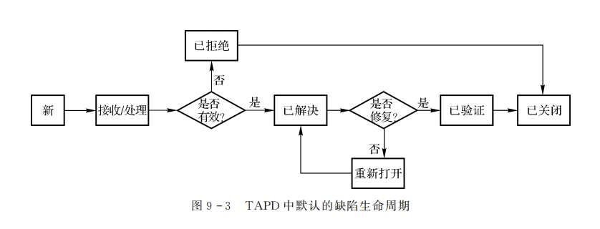
组件开发
敏捷开发
模型集成
智能化软件工程
2.3 敏捷的核心应用
缺陷生命周期维护
TAPD中，缺陷的生命周期被默认划分为7个状态
以TAPD为例

Slide 35
组件开发
敏捷开发
模型集成
智能化软件工程
2.3 敏捷的核心应用
缺陷生命周期维护特点
允许结合项目特点和团队工作方式来定义缺陷的生命周期，配置缺陷工作流，配置缺陷在各个状态之间的流转规则。
提供了丰富的缺陷统计功能帮助项目管理人员从多个维度来分析项目的缺陷情况。
以TAPD为例

Slide 36
组件开发
敏捷开发
模型集成
智能化软件工程
2.3 敏捷的核心应用
缺陷分析
缺陷分析的步骤：
收集完整的信息
分析缺陷类型
缺陷分析的注意事项：
截止日期和优先级
检查和测试
使用各种工具和技术辅助缺陷分析。
以TAPD为例

Slide 37
组件开发
敏捷开发
模型集成
智能化软件工程
2.3 敏捷的核心应用
DevOps
DevOps重视软件开发人员(Dev)，运维技术人员(Ops)和质量保障人员(QA)之间的沟通、合作，主张通过自动化的持续集成(Continuous Integration，CI)和持续交付(Continuous Delivery，CD)，来使得构建、测试、发布软件能够更加地快捷、频繁和可靠。
以TAPD为例

Slide 38
组件开发
敏捷开发
模型集成
智能化软件工程
2.3 敏捷的核心应用
DevOps
持续集成（CI）：
定义：把代码合并、构建、测试集成在一起，不断地将代码合并到主干，然后自动进行构建和测试。
功能：有助于在开发周期的早期捕获 bug，从而降低修复成本。自动测试作为 CI过程的一部分执行，以确保质量。CI系统生成项目并将其馈送给发布流程，以推动频繁的部署。
持续交付（CD）：
定义：在CI的基础上完成软件构建，不断地将软件持续部署到测试、准生产生产等环境，并在相应环境进行操作。
目标：是将产品交付给用户。
特点：CD更专注于具体实现，是 DevOps 方法与文化在组织、流程、工具上的实现。
以TAPD为例

Slide 39
组件开发
敏捷开发
模型集成
智能化软件工程
2.3 敏捷的核心应用
DevOps
DevOps三步工作法：
流动，使得工作能够在价值流中从左到右快速流动。
反馈，使得工作从右到左每个阶段能够快速、持续反馈。
持续学习与创新，建立高度信任文化，不断尝试，不断成长进步。
以TAPD为例

Slide 40
组件开发
敏捷开发
模型集成
智能化软件工程
2.3 敏捷的核心应用
DevOps的流动
可视化：在 DevOps 领域里，通过可视化去管理价值流动。
限制在制品：限制并行的任务数量，可以加速价值流动速度，并且帮助快速发现和解决问题。
减小规模：要减小批量的规模，频繁提交代码、频繁集成和验证，才能更早地进行交付。
减少交接数量：关注自动和自助，自动化地完成日常操作，自助是使上游开发人员用运维做的系统或平台完成一些任务。减少过多交接带来的消耗。
持续识别和拓展约束：只有在瓶颈点处的改进才是真正有效的。第一步，识别瓶颈。第二步，考拓宽约束。第三步，协调整个组织配合上述决策。第四步，提升系统约束。第五步，如果这个约束解决，回到第一步，但不允许惰性导致系统约束，要持续解决约束。
在价值流中消除浪费：如减少额外的流程、额外的功能，减少任务切换浪费、等待浪费等
以TAPD为

Slide 41
组件开发
敏捷开发
模型集成
智能化软件工程
2.3 敏捷的核心应用
DevOps的反馈
反馈的四个实践
及时发现问题
密集解决问题、构建新的知识
将质量向源头推进
为下游工作进行优化
以TAPD为例

Slide 42
组件开发
敏捷开发
模型集成
智能化软件工程
2.3 敏捷的核心应用
DevOps的持续学习和创新
将改进做到制度化：安排时间解决技术瓶颈和修复缺陷，进行重构并改进代码和环境问题。
开启组织学习和安全文化：构建生机型的文化，引导一个免责的故障事后分析机制，让学习过程变成良性的循环，重点并不在追责，而是转移到根因分析和对于恢复过程的改进。
将局部发现转为全局改进：使事故分析报告可搜索，建共享代码库，跨组织共享代码和配置，利用集体知识。
在日常工作中注入恢复模式：避免失败的最好办法是经常失败，经典的例子是 Netflix的 Chaos Monkey 工具，会在生产环境随机杀进程，确保整个系统有强大的恢复能力。
以TAPD为例

Slide 43
组件开发
敏捷开发
模型集成
智能化软件工程
2.3 敏捷的核心应用
报表
TAPD项目中的报表应用提供丰富的统计分析功能，帮助项目团队量化统筹管理项目，其中包括：
需求分布统计、需求时长统计、需求关联统计、需求燃烧图、需求累计流图
缺陷分布统计、缺陷趋势统计、缺陷年龄统计、其他缺陷报表。
看板工作项统计
进度跟踪、工时花费报告
除了统计分析外，TAPD 还能智能生成需求报告、缺陷报告、任务报告、项目进度报告、测试报告等，并通过邮件形式知会项目成员。
以TAPD为例

Slide 44
组件开发
敏捷开发
模型集成
智能化软件工程
2.3 敏捷的核心应用
报表的迭代
TAPD从迭代维度统计了多种项目开发数据，如迭代内的需求分配与执行、缺陷解决趋势、代码提交趋势、构建情况、代码质量情况等。
通过数据报表，项目管理人员可以准确地分析实际工作进度与理想情况的偏差，在掌握迭代进度的情况下采取合理的行动，规划后期的迭代工作。
TAPD还允许团队根据项目需求定制仪表盘。
以TAPD为例

Slide 45
组件开发
敏捷开发
模型集成
智能化软件工程
2.3 敏捷的核心应用
报表的项目
TAPD平台能够统计各迭代的生产数据，还能从整个项目的视角汇总信息，帮助管理人员全面了解项目进展。
TAPD平台支持两种报告形式：
项目报告：汇总了项目的各种信息，
定时报告：按照设定的时间频率，将需求、任务、缺陷等统计数据发送给相关人员。
功能：使得团队成员能够及时获取项目的最新动态，保持信息的同步和透明。
组织维度报表：能够将多个项目的生产数据信息进行汇总，帮助管理层实时监控多个项目的进展情况、交付质量，实现项目资源的有效调度。
以TAPD为例

Slide 46
组件开发
敏捷开发
模型集成
智能化软件工程
2.3 敏捷的核心应用
文档
尽管敏捷开发强调“可以工作的软件胜过面面俱到的文档”，但是这并不意味着敏捷开发必须完全抛弃文档。实际的软件开发过程中，市场分析、用户画像分析、软件维护记录、代码规范说明、代码接口说明等内容都可以通过文档的形式保存。
TAPD提供了文档应用模块，允许团队成员在统一的平台上协同工作，共同撰写和维护文档资料，提高软件开发团队的工作效率。
以TAPD为例

Slide 47
组件开发
敏捷开发
模型集成
智能化软件工程
2.3 敏捷的核心应用
文档
TAPD的文档三个核心功能：在线文档、思维导图和文件管理。
这些功能共同支持软件开发团队在TAPD平台上高效、安全地管理文档和资料。
协作撰写：多人在线协作编辑文档，提高工作效率。
安全存储：确保文档内容的安全存储，防止数据丢失。
文件上传与转换：支持上传Word、Excel、PPT等格式文件，并自动转换为在线文档，便于共享和协同编辑。
文档管理：通过文件夹和多目录层级方式管理大量文档，保持组织有序。
评论与讨论：允许团队成员对文档内容进行评论和讨论，促进深度协作。
变更与下载记录：记录所有文档的变更和下载信息，便于追溯访问情况，保障项目信息安全。
以TAPD为例

Slide 48
Part.03
软件功能成熟度模型集成

Slide 49
组件开发
敏捷开发
模型集成
智能化软件工程
3.1 能力成熟度模型
能力成熟度模型的定义
能力成熟度模型(Capability Maturity Model，CMM)：是对于软件组织在定义、实施、度量、控制和改善其软件过程的实践中各个发展阶段的描述。
能力成熟度模型集成(Capability Maturity Model Integration，CMMI)V2.0：是能够帮助企业提高其关键业务过程性能的最佳实践的集合。

Slide 50
组件开发
敏捷开发
模型集成
智能化软件工程
3.1 能力成熟度模型
能力成熟度模型
核心：把软件开发视为一个过程，并根据这一原则对软件开发和维护进行过程监控和研究，以使其更加科学化、标准化，使企业能够更好地实现商业目标。
分级：CMM 共分为5级，是一个动态的过程，企业可以根据不同级别的要求，循序渐进，不断改进。
基本思想：管理软件过程的方法不当引起的问题，新软件技术的运用并不会自动提高软件的生产率和质量

Slide 51
组件开发
敏捷开发
模型集成
智能化软件工程
3.1 能力成熟度模型
能力成熟度模型
CMM的作用：
为软件企业的过程能力提供了一个基于过程阶梯式的改进框架。
概述了软件组织在软件开发中需管理的关键任务、任务间的关系及成熟发展的步骤顺序。
用于评价软件承包能力并帮助其改善软件质量的方法，侧重于软件开发过程的管理及工程能力的提高与评估。

Slide 52
组件开发
敏捷开发
模型集成
智能化软件工程
3.2 CMM模型的新发展——CMMI
CMMI特点：具有更强的适用性和灵活性，
适用场景：
评估和改进组织的软件开发、服务提供和供应链管理过程
评估和改进各种类型的过程
CMMI继承了CMM的基本思想，但加入了许多新的特性和概念，包括过程领域、能力级别、过程域和成熟度级别等。

Slide 53
组件开发
敏捷开发
模型集成
智能化软件工程
3.2 CMM模型的新发展——CMMI
CMMI框架包含了两个主要的模型：CMMI-DEV和CMMI-SVC。
CMMI-DEV主要用于评估和改进软件开发过程，包括软件开发、维护、测试和配置管理等方面
CMMI-SVC主要用于评估和改进服务提供过程，包括服务支持、服务交付和服务管理等方面。

Slide 54
组件开发
敏捷开发
模型集成
智能化软件工程
3.2 CMM模型的新发展——CMMI
核心：能力级别。分别为初始级、管理级、定义级、量化管理级和优化级。
过程域：通常涉及特定的过程，包括一组特定的目标和实践，以及评估和改进过程的标准和指南。
特点：
能够适应不同的组织和不同类型的过程
提供一种标准化方法：帮助组织评估和改进其过程成熟度，从而提高其业务绩效和效率

Slide 55
组件开发
敏捷开发
模型集成
智能化软件工程
3.3 CMMI-DEV V2.0的变化
CMMI-DEV 定义：即软件开发能力成熟度模型集成，是一种过程改进框架。
CMMI-DEV提供了一系列指导组织改进软件开发过程和提高这些过程成熟度的指南。
实践涵盖了软件开发和项目管理的方方面面。实践被组织成不同的成熟度级别，从1到5，1表示过程混乱，5表示优化和改进。
CMMI-DEV涵盖了软件开发生命周期的所有方面包括需求管理、项目规划、过程管理、工程、质量保证和配置管理等。
功能：帮助组织提高软件开发过程的效率和质量，建立与客户、供应商等各方良好的沟通和合作关系。

Slide 56
组件开发
敏捷开发
模型集成
智能化软件工程
3.3 CMMI-DEV V2.0的变化
思想变化
强调敏捷方法：以适应快速变化的市场需求和快速开发的需求。
更关注价值交付：将“交付结果”作为重要的目标，以确保组织提供的产品和服务能够满足客户的需求和期望。
强调数据驱动的决策：以帮助组织制定更好的业务决策和优化业务流程。
着重强调组织能力的持续改进：以确保组织能够不断适应市场的变化和不断提高其业务流程和产品的质量。

Slide 57
组件开发
敏捷开发
模型集成
智能化软件工程
3.3 CMMI-DEV V2.0的变化
关键术语变化
工作区：将“过程区域”改为“工作区”以便更好地反映组织的工作现实
能力元素：引人了“能力元素”这一新概念，代替了早期版本中的“目标和实践”
组织、团队和个人：将“组织”作为一个单独的术语，同时也强调了“团队”和“个人”的重要性
总体组织绩效：引人了“总体组织绩效”这一新概念，用于评估组织在各个工作区中的绩效
专业领域将早期版本中的“工程和支持”(过程区域合并为“专业领域”，以更好地反映组织的工作现实

Slide 58
组件开发
敏捷开发
模型集成
智能化软件工程
3.3 CMMI-DEV V2.0的变化
结构与叙述方式变化
结构变化
描述方式变化
绩效基准变化
能力级别变化
过程域的变化
过程域的合并
过程域的重命名
过程域的调整
过程域的删除

Slide 59
组件开发
敏捷开发
模型集成
智能化软件工程
3.3 CMMI-DEV V2.0的变化
评估方式变化
评估模型的模块化：将评估模型拆分为多个模块，以便组织能根据其特定需求选择所需的模块进行评估
评估方法的灵活性：提供了更多的评估方法，以便根据特定的需求选取所需的评估方式
评估结果的描述方式：强调评估结果的描述方式应该更加简洁明了，以便组织更好地理解评估结果并采取相应的改进措施。
评估的可持续性：强调评估应该是一个可持续的过程，以便组织可以持续地评估和改进其软件和系统工程能力

Slide 60
组件开发
敏捷开发
模型集成
智能化软件工程
3.4 CMMI与敏捷关系
目标定位
CMMI的目标是帮助组织提高其软件开发和维护过程的质量、效率和成本效益。通过实施CMMI，组织可以实现以下目标：
提高软件产品和过程的质量
提高软件开发和维护过程的效率
降低软件开发和维护过程的成本
建立稳健的过程改进机制，不断提高组织的成熟度和能力水平

Slide 61
组件开发
敏捷开发
模型集成
智能化软件工程
3.4 CMMI与敏捷关系
目标定位
敏捷的目标是通过高度的协作、快速迭代和快速响应变化来提高软件开发的效率和质量。敏捷方法强调团队合作、快速反馈、持续改进和适应变化。通过实施敏捷方法，组织可以实现以下目标：
提高软件开发过程的灵活性和响应能力
提高软件产品的质量和客户满意度
通过快速迭代和持续反馈提高开发效率
通过团队合作和协作来提高团队效能

Slide 62
组件开发
敏捷开发
模型集成
智能化软件工程
3.4 CMMI与敏捷关系
思想焦点
CMMI的思想焦点是过程改进，从过程的角度来提高软件开发效率和质量。
敏捷的思想焦点是灵活性和快速反应，从团队的角度来提高软件开发效率和质量。
核心理念
CMMI的核心理念是过程改进，关注于组织的过程能力和管理能力，通过对过程进行度量和分析，以便组织能够对过程进行监控和管理，并不断改进。
敏捷的核心理念是灵活性和快速反应，它强调团队合作、快速反馈、持续改进和适应变化，以实现灵活的软件开发过程。敏捷的目标是通过不断选代和逐步开发交付可用的软件产品，并及时响应客户反馈和变化，以提高软件开发的效率和质量。

Slide 63
组件开发
敏捷开发
模型集成
智能化软件工程
3.4 CMMI与敏捷关系
内容范围
CMMI涵盖了整个软件开发和维护过程，通过定义和规范这些过程，来帮助组织提高软件开发的效率和质量，从而实现组织的软件开发能力持续改进。
敏捷则是一种基于迭代和增量的方法，强调通过团队协作、快速反馈和持续改进等方式，以快速交付高质量的软件产品。

Slide 64
组件开发
敏捷开发
模型集成
智能化软件工程
3.4 CMMI与敏捷关系
推广难度
CMMI推广难度：
组织文化的转变
实施成本的高昂
实施周期长
敏捷的推广难度
文化转变
技能要求高
风险控制难度

Slide 65
组件开发
敏捷开发
模型集成
智能化软件工程
3.4 CMMI与敏捷关系
CMMI与敏捷相辅相成
CMMI特点：
强调过程的规范性和可度量性，在大型的、安全性要求较高或复杂性较高的项目中往往会得到应用。
常常用于向客户证明组织的过程能力和成熟度
敏捷方法特点：
需要快速响应市场变化和用户需求的项目
小到中等规模的项目，因为它可以减少一些不必要的管理开销，并且让团队能够更专注于产出
非软件开发的项目中，如产品管理、市场营销等

Slide 66
组件开发
敏捷开发
模型集成
智能化软件工程
3.4 CMMI与敏捷关系
CMMI与敏捷相辅相成
都注重不断地优化和改进，都需要团队成员之间的密切合作和有效的沟通，以及持续地关注客户需求和用户体验等。
在实际项目中，可以通过将CMMI和敏捷方法相互融合和协同来达到更好的效果
敏捷团队中，可以借鉴 CMMI的度量和质量管理方法来对产品和过程进行监控和度量，提高团队的效率和质量。在 CMMI的实践中，可以结合敏捷方法的实践，实现更快速、更灵活的流程，使团队更好地适应变化。

Slide 67
组件开发
敏捷开发
模型集成
智能化软件工程
3.5 CMMI 2.0概述
概述
软件能力成熟度模型集成旨在帮助组织改进其软件开发和项目管理过程，CMMI2.0版本进一步扩展了该框架，以应对现代软件开发面临的挑战。本小节将从需求开发和管理、技术解决方案、产品集成、同行评审、验证和确认、过程质量保证、估算、策划、监视与控制、风险与机会管理、原因分析和解决、决策分析和解决、配置管理，组织级培训、过程资产开发，过程管理和管理性能与度量方面全面介绍CMMI2.0。

Slide 68
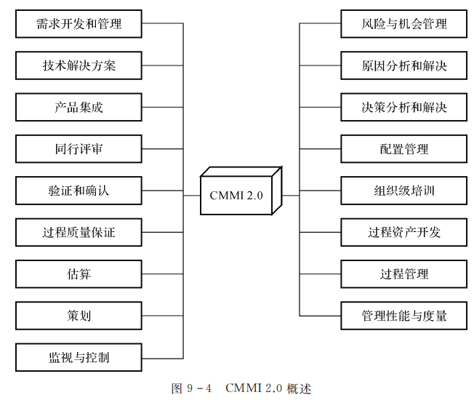
组件开发
敏捷开发
模型集成
智能化软件工程
3.5 CMMI 2.0概述
概述
CMMI2.0过程图示

Slide 69
组件开发
敏捷开发
模型集成
智能化软件工程
3.5 CMMI 2.0概述
需求开发和管理
需求开发和管理的主要内容
需求分析
需求开发
需求验证
需求管理
需求开发和管理的最佳实践
明确需求
管理需求
验证需求
管理变更
与利益相关者沟通

Slide 70
组件开发
敏捷开发
模型集成
智能化软件工程
3.5 CMMI 2.0概述
技术解决方案&产品集成
技术解决方案的最佳实践
技术规划
技术评审
技术培训
技术测试
技术改进
产品集成的最佳实践
产品需求
产品架构
产品集成
产品测试
产品交付

Slide 71
组件开发
敏捷开发
模型集成
智能化软件工程
3.5 CMMI 2.0概述
同行评审&验证和确认
同行评审的最佳实践
同行评审计划
评审人员培训
评审流程
评审工作产品
评审结果
验证和确认的最佳实践
验证和确认计划
评估人员资格
评估准备
评估实施
评估结果

Slide 72
组件开发
敏捷开发
模型集成
智能化软件工程
3.5 CMMI 2.0概述
估算&过程质量保证
估算的最佳实践
估算计划
估算技术
估算数据
估算审查
估算风险
过程质量保证的最佳实践
过程目标
过程度量
过程改进
过程培训
过程审查

Slide 73
组件开发
敏捷开发
模型集成
智能化软件工程
3.5 CMMI 2.0概述
监视与控制&风险与机会管理
监视与控制的最佳实践
项目监控
绩效度量
质量控制
变更管理
风险管理
风险与机会管理的最佳实践
风险与机会识别
风险与机会评估
风险与机会规划
风险与机会监控
风险与机会控制

Slide 74
组件开发
敏捷开发
模型集成
智能化软件工程
3.5 CMMI 2.0概述
原因分析和解决&决策分析和解决
原因分析和解决的最佳实践
问题识别和记录
原因分析
解决方案制定
解决方案实施
效果评估和持续改进
决策分析和解决的最佳实践
采集和分析数据
建立模型
分析和评估决策选项
确定最佳决策
制定解决方案
实施和监控解决方案

Slide 75
组件开发
敏捷开发
模型集成
智能化软件工程
3.5 CMMI 2.0概述
策划&组织及培训
策划的最佳实践
项目管理计划
需求管理
风险管理
质量管理
沟通管理
组织及培训的最佳实践
制订培训计划
建立培训管理体系
培训师资队伍建设
培训实施方式
培训效果评估

Slide 76
组件开发
敏捷开发
模型集成
智能化软件工程
3.5 CMMI 2.0概述
过程管理&过程资产开发
过程管理的最佳实践
过程规划
过程执行
过程监测和控制
过程评估
过程改进
过程资产开发的最佳实践
确定过程资产需求
开发过程文档
开发工具和模板
制定标准和指南
维护过程资产

Slide 77
组件开发
敏捷开发
模型集成
智能化软件工程
3.5 CMMI 2.0概述
配置管理
配置管理的最佳实践
配置管理计划
配置项的标识和版本控制
变更控制
配置项的审核和验证
配置项的跟踪和报告
配置项的库的建立和备份

Slide 78
Part.04
智能化软件工程

Slide 79
组件开发
敏捷开发
模型集成
智能化软件工程
4 智能化软件工程
概要
智能化软件工程是信息技术与人工智能深度融合的结果，利用机器学习、深度学习等AI技术改进开发和维护流程。
深度学习在自动化测试中的作用
预测缺陷
优化测试用例
提升软件质量
尽管存在挑战，技术进步将推动软件开发向更高自动化和智能化发展，带来行业变革。
大型语言模型作用
需求分析阶段：理解用户需求，生成设计文档
维护阶段：定位问题，提出修复建议，生成修复代码

Slide 80
组件开发
敏捷开发
模型集成
智能化软件工程
4.1 深度学习与自动化测试
概要
定义：深度学习(Deep Learning)是一种机器学习的分支，是一种基于神经网络的模型，通过对大量数据进行训练和学习，从而能够实现对数据的分类、预测和识别等功能。
定义：语音识别自动化测试(Automated Testing)是指利用测试工具和技术，自动执行测试用例和检查点，以验证软件系统的正确性完整性和性能等方面的特性。
深度学习应用领域
图像识别
自然语言处理
语音识别
将深度学习应用于自动化测试，可以通过训练深度神经网络来预测和检测软件缺陷和问题，从而实现更高效、更准确的测试。
自动化测试优点
提高测试的效率和可靠性
降低测试成本和风险。

Slide 81
组件开发
敏捷开发
模型集成
智能化软件工程
4.1 深度学习与自动化测试
深度学习与自动化测试的应用
图像识别
异常检测
预测测试结果
自动生成测试用例
智能虚拟助手
代码质量检测

Slide 82
组件开发
敏捷开发
模型集成
智能化软件工程
4.1 深度学习与自动化测试
深度学习与自动化测试优点
深度学习以其强大的模式识别和数据处理能力，可以进行智能预测和决策，
自动化测试能够减少人工操作的错误和降低时间成本。
深度学习和自动化测试是两项相辅相成的技术在软件测试和质量保障方面具有巨大的潜力和应用前景

Slide 83
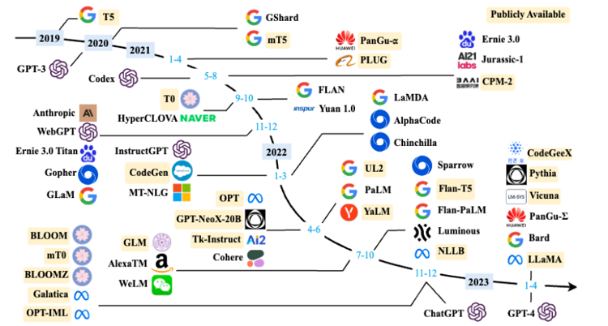
组件开发
敏捷开发
模型集成
智能化软件工程
4.2 大语言模型与软件工程
概要
人工智能技术的进步使得大型语言模型（LLM）成为软件工程领域的研究热点。LLM在自然语言处理任务中广泛应用，并开始在编程语言相关的软件开发任务中受到关注。

Slide 84
组件开发
敏捷开发
模型集成
智能化软件工程
4.2 大语言模型与软件工程
LLMs在软件工程的应用领域
需求工程与设计
代码生成和修复
软件测试
软件维护与演化
文档生成与分析

Slide 85
Part.05
小结

Slide 86
本章小结
本章介绍了基于组件的软件工程、敏捷软件开发、软件能力成熟度模型集成、智能化软件工程。
基于组件的软件工程可以提高软件开发效率和质量
敏捷软件开发可以帮助组织快速响应市场变化，提高软件质量，降本增效
CMMI可以帮助组织改进软件开发过程，提高软件质量，降低成本，缩短周期
智能化软件工程技术可以提高测试的效率和准确性，降低测试成本，缩短测试周期。

Slide 87
谢谢

